Slide 1
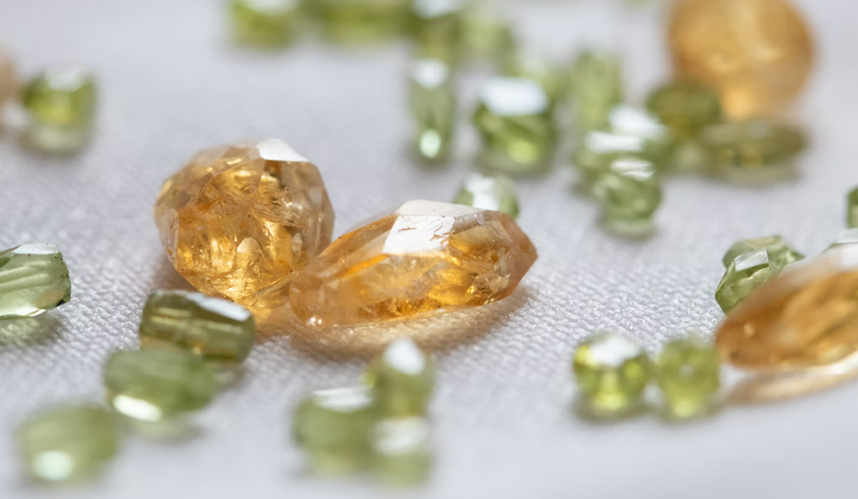
Code Review
By. G.stone

Slide 2
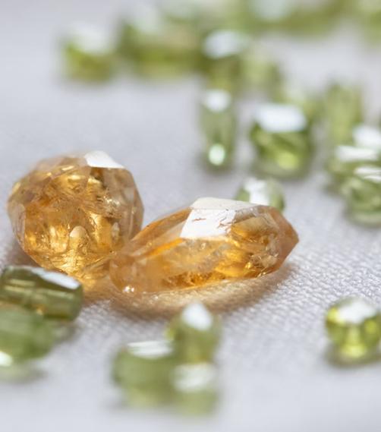
팀원
1. 팀장 : 우정현
2. 부팀장 : 최유나
3. 팀원 : 박찬형
4. 팀원 : 조채이
5. 팀원 : 박규남

Slide 3
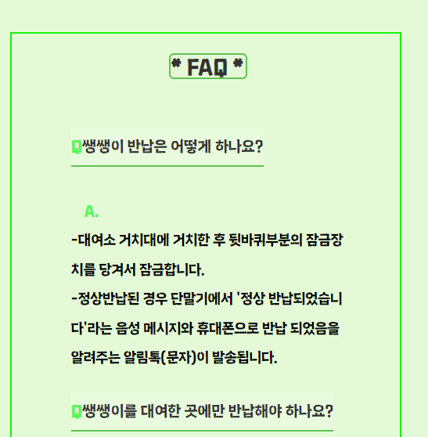
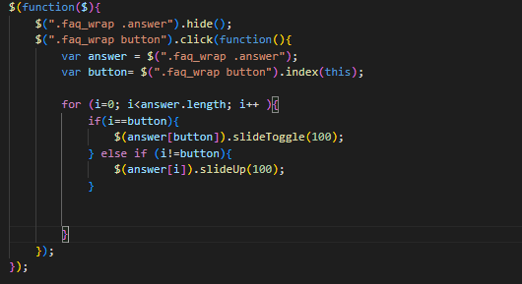
코드 주제 : jQuery hide()함수 click()함수
Mission 05) 부트스트랩 사용하여 반응형 웹 만들기
웹 페이지제작 with Git/Gtihub
박규남(팀원) 1/2
HTML5, CSS3, Git/Github,
Visual Studio Code, jQuery,
hide()함수를 사용하여 .answer클래스 요소들를 숨기게 하였고
click()함수를 사용하여 button클릭시 사라진 태그를 보이게 구현해 봤습니다.
css로 왼쪽 여백과 오른쪽 여백을 동일하게 주어 폰트 정렬를 맞추었습니다.

Slide 4
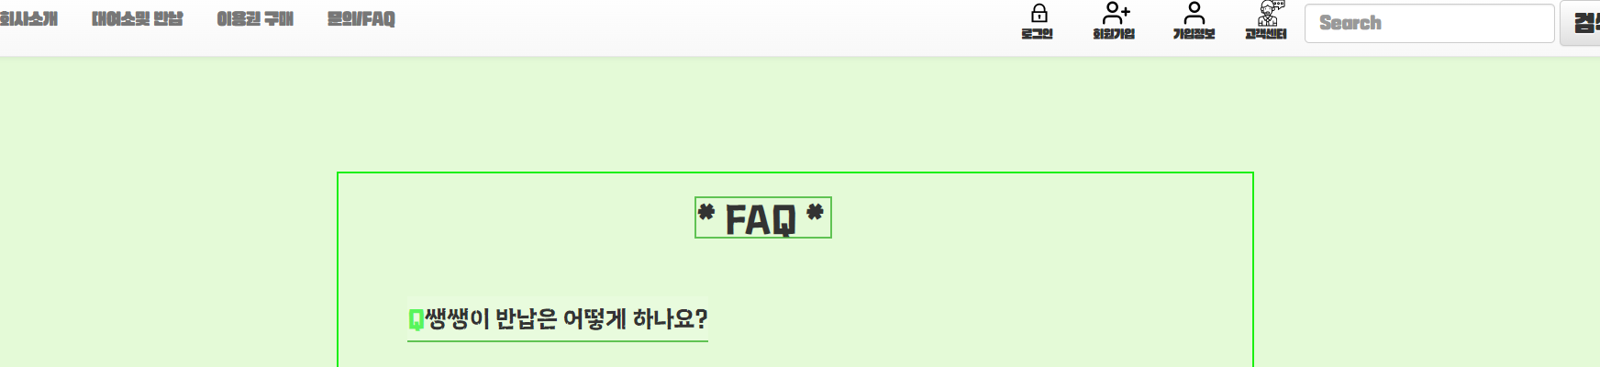


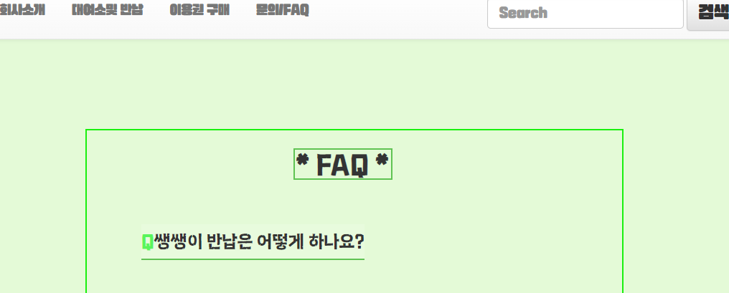

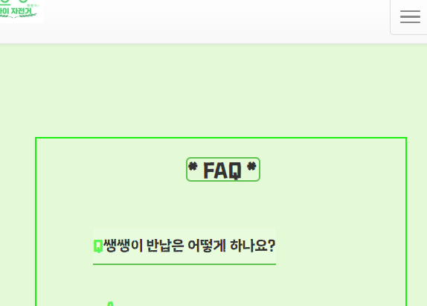
코드 주제 : 미디어 쿼리
Mission 05) 부트스트랩 사용하여 반응형 웹 만들기
웹 페이지제작 with Git/Gtihub
박규남(팀원) 2/2
HTML5, CSS3, Git/Github,
Visual Studio Code, jQuery,
1.
2.
3.
3개의 넓이 기준을 미디어 쿼리를 속성 부여하여 사이즈에 맞게 속성들를
구현해 봤습니다.
1.width 1024px이상 사이즈에 구현된 화면
2.width 768px~ 1023px 사이즈에 구현된 화면
3.width 767px 이하 사이즈에 구현된 화면

